Slide 1

TärppiTallenne
Draaman kirjoittaminen klikkaa ja kuuntele silloin kun sinulle sopii!
Suositus: käytä Chrome-selainta

Slide 2


Tervetuloa Iltanuotiolle!
#kirjoitaparemmin
FB ja Instagram @AK Kustannus
Twitter @Akustannus
kirjoitaparemmin.fi
akkustannus.com
Kirjoittajaohjaaja ja kirjailija Anne Lukkarila
Omaa julkaistua tuotantoa vuodesta 2015

Slide 3
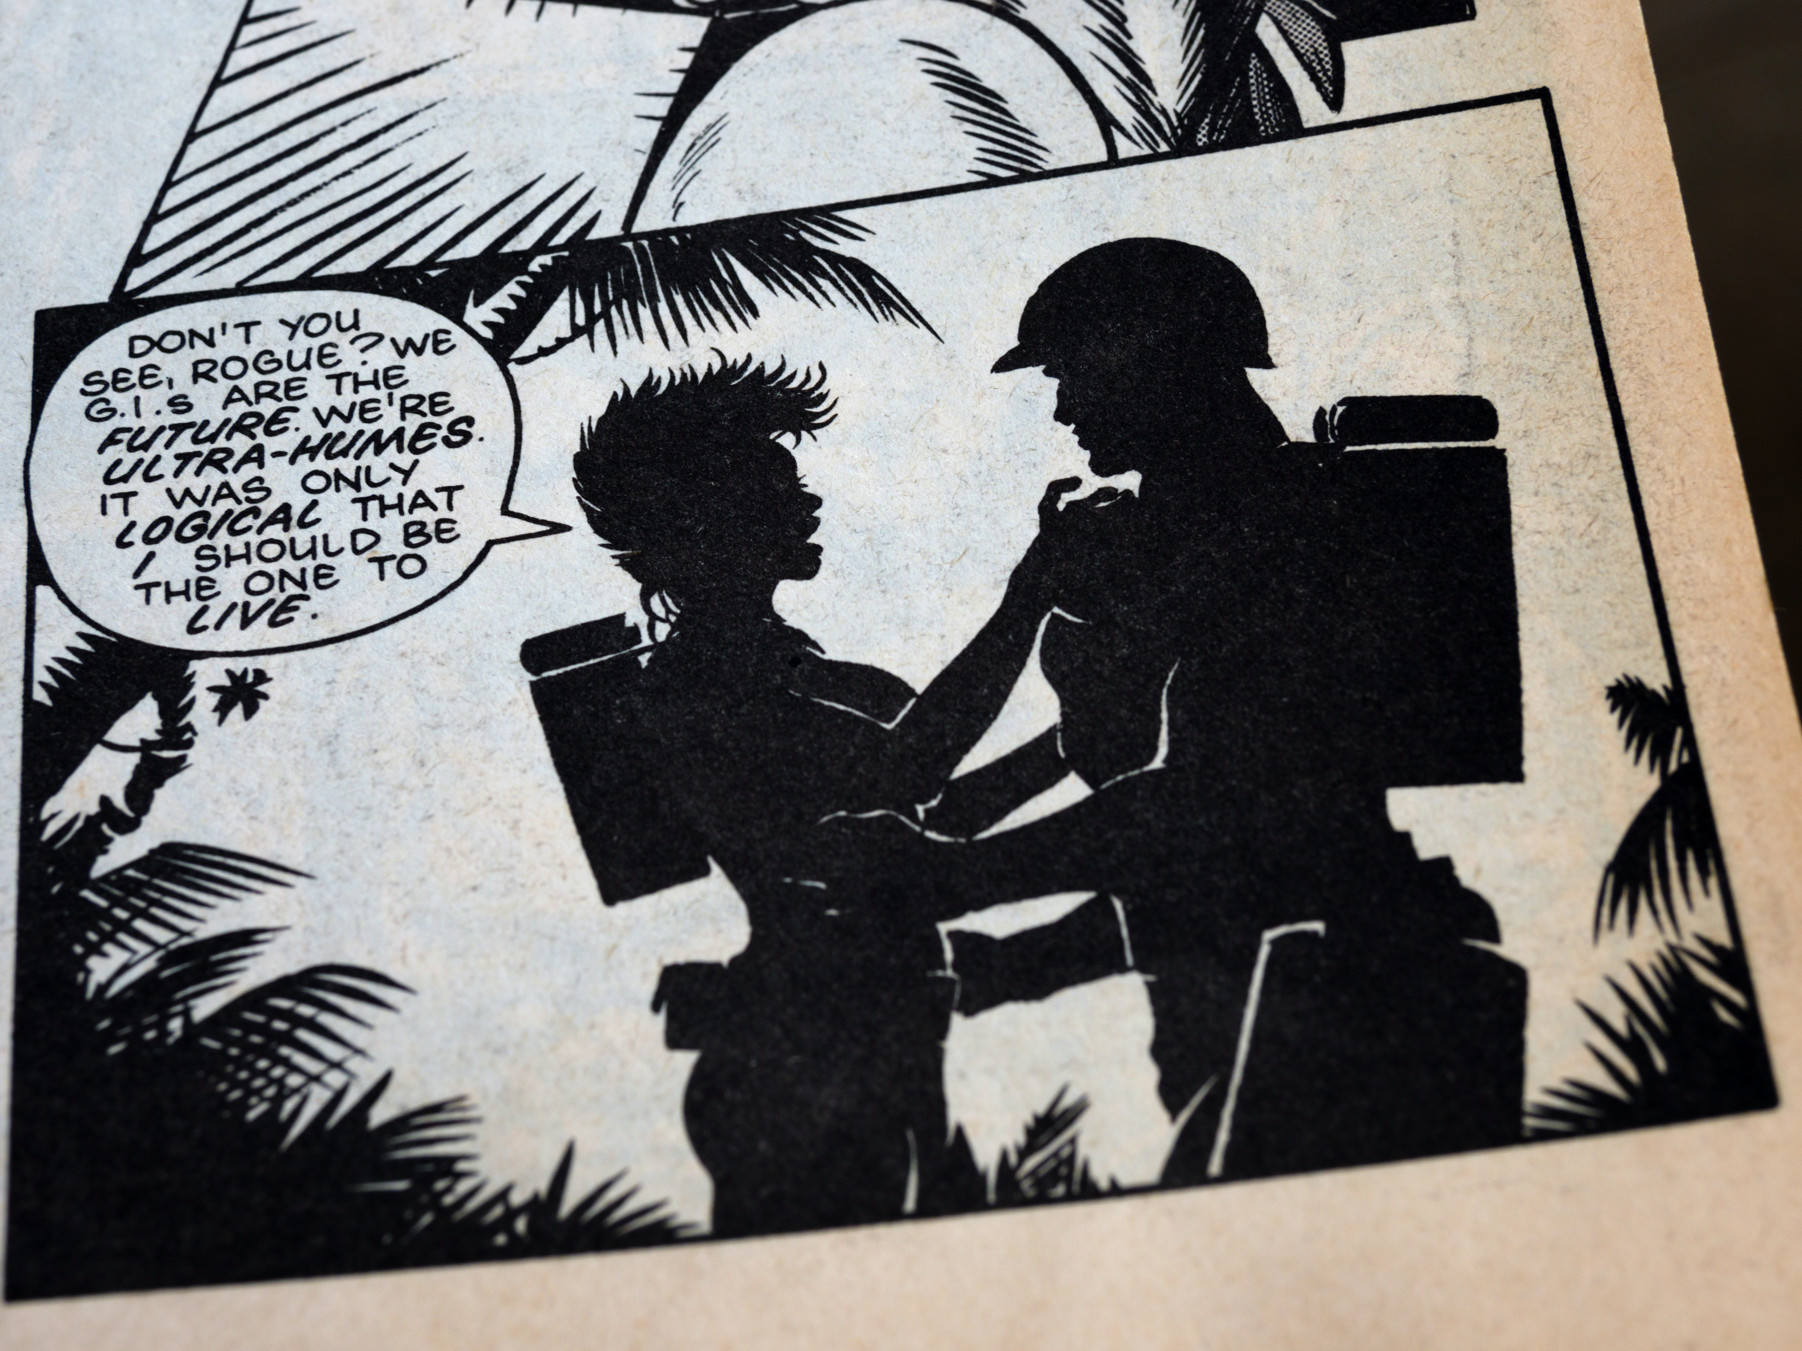
OHJELMA
TEEMANA DRAAMA
Mitä kaikkea draama on?
Draaman kaari ja juonirakenne
Draaman kirjoittaminen ja asettelut
(kuunnelma, näytelmä, elokuva / TV)
Muista tämä artikkeli!
https://www.akkustannus.com/luova-kirjoittaminen/miten-dialogi-kirjoitetaan/
Aloitetaan ☺

Slide 4

Mitä kaikkea draama on?
Draaman juuret ulottuvat yli 2000 vuoden päähän Aristoteleen aikoihin - edelleen noita vanhoja vaikuttavan tragedian vinkkejä käytetään kirjoittamisessa, kun haussa on juoni, joka ei jätä ketään kylmäksi.
Käydään läpi aristotelelaiset tärpit takuulla koukuttavan tarinan kirjoittamiseen. Opetellaan kolme antiikkista juttua eli
HAMARTIA (erehdys, virhe)
PERIPETEIA (suunnanmuutos)
KATHARTHIS (helpotus)
Kaava on loppujen lopuksi pelkistettynä melko yksinkertainen. Ensin tarvitaan päähenkilö, johon yleisö voi samaistua.

Slide 5
Draama –hamartia
Tarvitaan siis tyyppi, joka on "hyvis", mutta huom: kukaan ei ole täydellinen, joten älä tee tyypistäsi virheetöntä siloposkea.
päähenkilösi tilanteeseen, jossa hän tekee kohtalokkaan virheen (hamartia) ja homma alkaa mennä poskelleen.
Kyseessä on jokin itseaiheutettu kärsimys, eli väärä valinta tai jokin muu erehdys.
Jos olet onnistunut luomaan samaistuttavan tyypin, jota lukijasi sympatiseeraa, saat lukijan tuntemaan sääliä päähenkilösi kompasteluja seuratessaan.

Slide 6
Draama – peripeteia ja katharsis
Jännitystä saat rakennettua, kun saat yleisön eli lukijasi pelkäämään päähenkilösi puolesta.
Lisää jännitystä niin, että näyttää siltä, että mitä tahansa päähenkilösi tekee tilanne vain pahenee.
Suista hänet vaaraan tai tukalaan tilanteeseen.
Mitä pidemmälle jännitystä viet, sitä enemmän yleisösi pelkää.
Luo tarinaasi suunnanmuutos (peripeteia), joka aiheuttaa sen, että päähenkilösi selviää tekemästään virheestä.
Asiat selviävät päähenkilöllesi parhain päin ja yleisösi saa kaipaamansa helpotuksen (katharsis).

Slide 7
Henkilön samaistettavuus - kirjoitusharjoitus
Voit tehdä tämän hahmottelemalla ideaa miellekartaksi, tai sitten vain kirjoittamalla:
Hahmottele henkilö, johon yleisö voi samaistua - toisin sanoen lukija on hänen puolellaan ja toivoo hänelle hyvää.
Muista, että kukaan hyvis ei ole kauttaaltaan hyvä.
Tyyppisi on mielenkiintoisempi ja samaistuttavampi, jos hänestä löytyy myös pahuutta, virheitä ja rosoja!
Ethän paljasta kaikkea kerralla?
-> Päähenkilösi draamassa on …

Slide 8

https://www.akkustannus.com/sukella-paahenkiloosi/

Slide 9
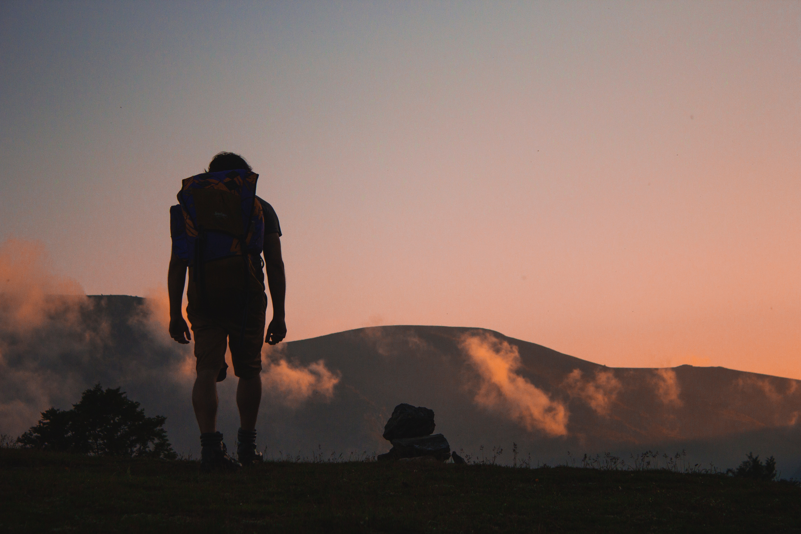
Draaman kaari ja juonirakenne
https://www.akkustannus.com/luova-kirjoittaminen/sankarin-myyttinen-matka-tarinankertojan-taikavarpu/

Slide 10
Käännekohta
Kohti
ratkaisua
Kerronta kiihtyy,
tapahtumia
Alku, esittelyt
Päätös tarinalle

Slide 11
Sankarin matka
Sankarin myyttinen matka on ikiaikainen keksintö, joka vetoaa meihin ihmisiin kerta toisensa jälkeen.
Antropologi Joseph Campbell löysi eri kulttuurien eepoksista ja tarinoista yhteisen myytin ja tarinakaavan.
Tämän kaavan mukaisia tarinoita on kerrottu leiritulilla jo tuhansia vuosia sitten.
Tarinakaavaa tutki Hollywood-elokuvien näkökulmasta Christopher Vogler, joka kävi läpi yli 6000 käsikirjoitusta. Ikiaikainen peruskaava löytyykin lähes kaikista menestyselokuvista.
Vogler itse toimi tarinakonsulttina mm. Leijonakuningas- elokuvassa, hän on kirjoittanut myös teoksen The Writer´s Journey - Mythic Structure for Storytellers and Screenwriters.

Slide 12
Mihin suosio perustuu?
Sankarin matka symboloi meille kaikille yhteisiä elämänkokemuksia, kriisejä ja niistä selviytymistä, ihmisenä kasvamista.
Voglerin mukaan Sankarin matka elää meissä kaikissa ja siksi se puhuttelee yhä uudestaan eikä menetä taikavoimaansa uusissakaan muodoissa. Sitä voi siis toistaa, toistaa, toistaa ja toistaa... kuten Hollywood tekee. Sankarin matka on meidän oma matkamme.
Tie harmoniseen elämään löytyy, kun uskallamme ensin ottaa riskejä ja kohdata haasteita.
Pelkäämme riskien ottoa, vaikka aavistamme, että vain niiden kautta voimme muuttaa toisinaan turhauttavalta tuntuvaa elämäämme.
Symbolisella tasolla Sankarin matka on meidän oma sisäinen matkamme.

Slide 13
Sankarin matkan 12 vaihetta, 1-2
TAVALLINEN MAAILMA Esittele tavallinen päähenkilö tavalllisessa maailmassaan. Ehkä hänellä on jotain pielessä? Ehkä hän on turhautunut, keskellä moraalista dilemmaa tai pohjatonta tylsyyttä, elämä polkee paikoillaan tai hänellä on jokin sisäinen ristiriita, joka aiheuttaa stressiä. Life is boooriiing, anyway.
KUTSU SEIKKAILUUN Kirjoita jokin tapahtuma, joka järkyttää päähenkilösi tavallista maailmaa. Järkyttävä voima voi tulla päähenkilösi sisä- tai ulkopuolelta. Joka tapauksessa hänen tarttis tehdä jotain. Tehtävässä sankarin täytyy lähteä fyysiselle tai vähintäänkin henkiselle matkalle.

Slide 14
Sankarin matkan 12 vaihetta, 3 - 4
KIELTÄYTYMINEN KUTSUSTA
Ei käy, taviksesi tuumaa. Riskinotto pelottaa. Näytä lukijalle (tai näytelmän katsojalle, kuunnelman kuulijalle) sankarisi pelko. Seikkailuun tai muutokseen lähtö mullistaisi hänen tutun turvallista elämäänsä. Anna yleisösi samaistua pelokkaaseen ja epäröivään sankariin. Kukapa muutosta ja riskinottoa ei pelkäisi!
OPPAAN / AUTTAJAN KOHTAAMINEN
Lukijan / katsojan / kuulijan (eli yleisösi) täytyy tietää, miksi päähenkilösi kuitenkin lähtee matkalle kohti tuntematonta. Panoksena täytyy olla jotain tärkeää tai sitten jotain kauheaa on tapahtunut, mikä pakottaa päähenkilösi liikkeelle. Opas voi olla joku henkilö tai vaikka muisto jonkin tärkeän edesmenneen ihmisen neuvoista ja elämänohjeista. Anna päähenkilöllesi jollain tapaa uutta rohkeutta ja viisautta oppaalta / auttajalta

Slide 15
Sankarin matkan 12 vaihetta, 5-6
KYNNYKSEN YLITTÄMINEN
Nyt alkaa varsinainen toiminta! Päähenkilö on nyt valmis kohtaamaan haasteen ja hän astuu mukavuusalueeltaan uuteen maailmaan. Kirjoita tähän uuteen maailmaan tai mielenmaisemaan hänelle ennestään outoja arvoja tai sääntöjä. Tässä kohtaa päähenkilöstäsi alkaa sukeutumaan sankari.
TESTIT, YSTÄVÄT, VIHOLLISET
Kirjoita sankarillesi erilaisia esteitä ja esittele viholliset. Tässä kohtaa uudet ystävät ovat myös tarpeen. He auttavat sankariasi selviytymään esteistä. Heidän avullaan sankarisi oppii tunnistamaan heikkoutensa ja vahvuutensa.Niin, mitkä ovat päähenkilösi heikkoudet ja vahvuudet? Kirjoita ne näkyviin viimeistään tässä!

Slide 16
Sankarin matkan 12 vaihetta, 7-8
LÄHESTYMINEN SYVINTÄ LUOLAA
Vähän ontuva käännös, mutta tarkoittaa siis sitä, että sankari ja hänen uudet ystävänsä tekevät suunnitelman ja valmistautuvat selviämään jostain suuresta haasteesta, muutoksesta, esteestä, konfliktista tai voimainmittelöstä. Kirjoitä tähän kohtaan synkkeneviä sävyjä: sankarisi alkaa lähestyä suurimpia pelkojaan.
SYVIN LUOLA - ÄÄRIMMÄINEN TULIKOE
Nyt ollaan syvällä ja pimeässä. Kirjoita sankarisi äärimmäisen tukalaan tilanteeseen, toivottomuuteen, ei-tästä-tule-mitään-hetkeen tai jopa kuoleman kieliin. Tässä kohtaa näyttää siltä, ettei sankarisi selviä, ei sitten millään, ja hänen kaikki pahimmat pelkonsa toteutuvat kammottavalla tavalla. Nyt saa mässäillä peloilla, ahdistuksella ja sitä rataa. Kirjoita kirkkaasti esiin sankarisi pahin pelkomörkö!

Slide 17
Sankarin matkan 12 vaihetta, 9-10
PALKINTO
Mustimman hetken jälkeen sankarista tulee kuitenkin oikea sankari, sillä hän selviää kuin selviääkin pimeimmästä hetkestään. Palkinto on usein sekä henkinen että fyysinen. Henkinen palkinto voi olla, että sankarisi ymmärtää itseään paremmin ja saa uutta itsevarmuutta. Jos haluat lisädraamaa, voit tähän kohtaa kirjoittaa pienen sivuloikan siitä, miten sankarisi fiiliksissään heilahtaa ylimielisyyden puolelle, mutta melko pian joku tai jokin palauttaa hänet jälleen nöyräksi sankariksi. Kirjoitä tämä hetki loppua kohden rytmillisesti rauhallisemmaksi, sillä vasta äsken rytisi ja mahdollisesti vielä kohtä vähän lisää.
TIE TAKAISIN Sankari lähtee palkinto kourassaan (tai sydämessään) takaisin kohti vanhaa maailmaansa. Tähän voit kirjoittaa takaa-ajo kohtauksen, jos se sopii tarinaasi. Rauhallista lönköttelyä kotiin tämä paluumatka ei ole, joten kiihdytä tekstiä edellisen Palkinto-vaiheen suvantokohdan jälkeen.

Slide 18
Sankarin matkan 12 vaihetta, 11-12
YLÖSNOUSEMUS
Tässä on tarinasi kliimaksi. Sankarisi testataan jälleen ja rankemmin kuin koskaan aiemmin. Tämän vaiheen tuloksena sankarisi uhrautuu ja syntyy uudestaan - tällä kertaa täydempänä ja henkistyneempänä ihmisenä. Vasta nyt hän on valmis ratkaisemaan lopullisesti häntä alussa ahdistaneen moraalisen dilemman, ongelmallisen tilanteen tai sisäisen ristiriidan. Sankarisi on nyt uudestisyntynyt ja puhdistunut! Jee!
PALUU ELIKSIIRIN KANSSA
Sankarisi palaa kotiin / lähtöasetelmiin, mutta syvästi muuttuneena. Hän on selvinnyt seikkailusta ja esteistä, saanut ystäviä ja vihollisia, kohdannut pahimmat pelkonsa ja selviytynyt entistä ehompana voittajana. Hän uskalsi ottaa riskin ja saavutti jotain parempaa.Keksi sankarillesi eliksiiri, jonka hän on tuonut matkaltaan: jotain, jolla hän voi auttaa muita ihmisiä tai yhteisöään. Muuten sankarin matka olisi ollut merkityksetön, ellei hän toisi mukanaan jotain aarretta, opetusta tai lahjaa. Jotain, jolla on parantava tai yhteisöä - tai vähintäänkin omia läheisiä - hyödyttävä voima.

Slide 19
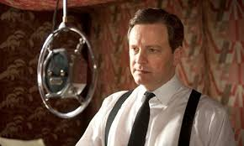
Katso elokuva Kuninkaan puhe (pääosassa Colin Firth) ja vertaa näkemääsi seuraavaan kolmen näytöksen jaotteluun, jossa Sankarin matka on avattuna kyseisen leffan juonen mukaan.

Slide 20
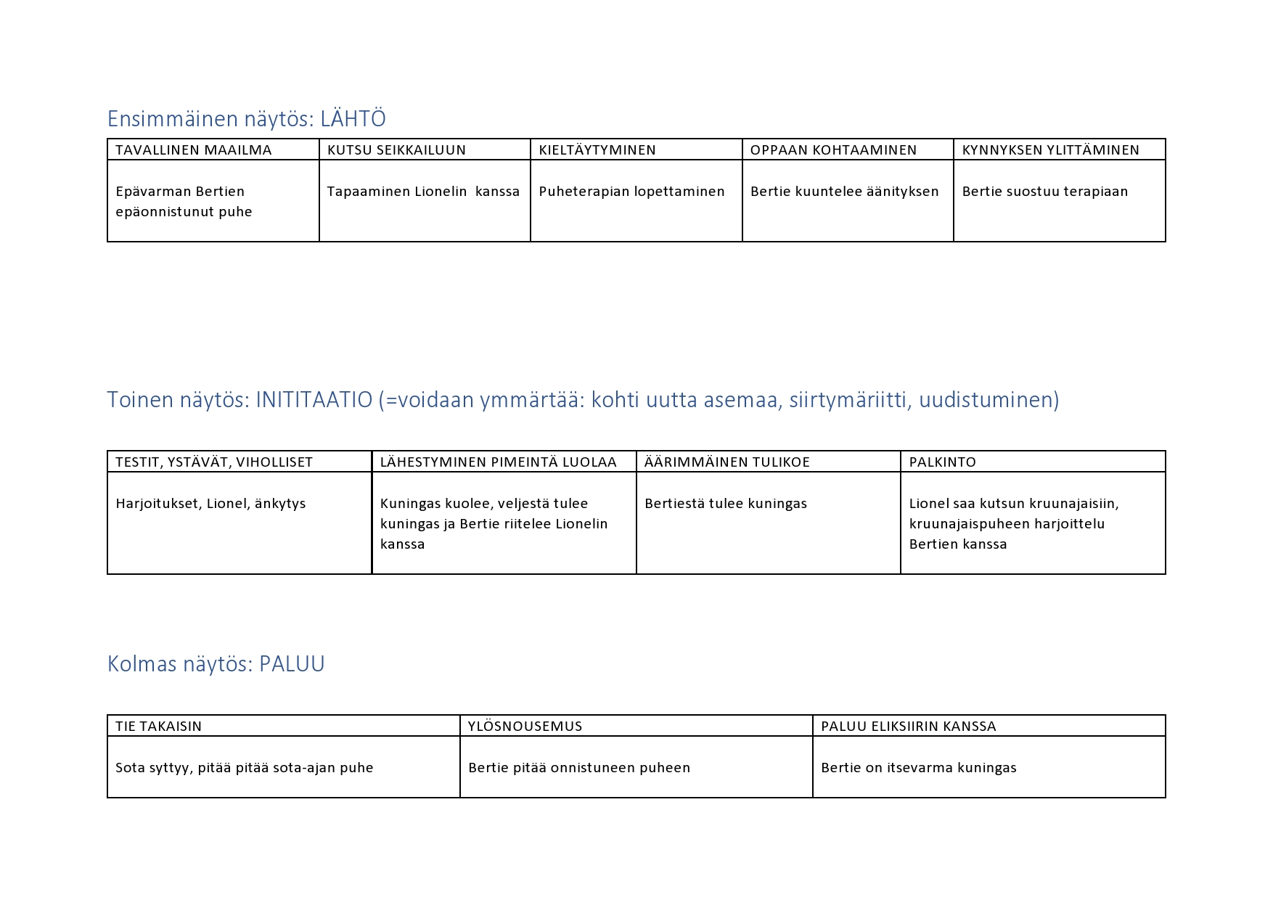

Slide 21
Draaman kirjoittaminen ja asettelut
Kuunnelma (Pellekesä)
Näytelmä (Kättesi kautta, armaani / E.Kaila, AK Kustannus)
Elokuva (Pelletaivas)

Slide 22
Kuunnelma - henkilögalleria
Henkilöt:
Iinu, abiturientti
Mumma, Iinun dementoitunut isoäiti
Äiti, Iinun äiti
Ripa, Iinun abikevään poikaystävä
Taru, Iinun tyttöystävä
Poika Barcelonassa
Ritu, Venetsian opas
Milla, Iinun lapsuudenkaveri
Niko, poika uimarannalla, tuleva poikaystävä
Tarjoilija Venetsiassa

Slide 23
Kuunnelma - kohtausluettelo
Kohtaukset:
1. Iinu yliopistolla, muistelee
2. Penkkarit helmikuussa, lukion pihalla Millan kanssa
3. Levillä vappuna, Iinu ja Ripa eroaa, Iinu ja Taru päätyvät yhteen
4. Mumman kanssa kotona, Iinu päättää paeta
5. Euroopassa, Ranska, Pariisi, välienselvittely Tarun kanssa
6. Euroopassa, Barcelona
7. Euroopassa, Italia, Venetsia
8. Venetsiasta Vallillaan
9. Kesän lopussa uimarannalla, Iinu tapaa Nikon

Slide 24
Kuunnelma - kohtaus
3. KOHTAUS Levillä
Iinu toisessa äänitilassa, tässä ajassa
Kesä tuntuu aina alkavan vapusta. Sen kesän alku me päätettiin viettää tunturissa. Lähdettiin Millan kans Ripan autolla Leville, sen faijalla oli joku iso mökki siellä. Melkoista humua se oli jo lähteissä. Mulla oli silti hyvät fiilikset, vaikka tiesin ettei se mun ja Ripan juttu mitään suurta rakkautta ollut, tuntui se silti ihan kivalta. Että oli joku. Poikaystävä. Mut ei me ehditty kauaa siellä mökillä olla kun homma meni reisille.
hengästyneitä nyyhkäisyjä, kolinaa rappusissa, ovi läimähtää kiinni
RIPA
Iinu tuu takas, mikä sulle tuli, älä viitti olla noin mamo!
MILLA
ääni loitontuu Iinun juostessa pois päin
Iinu tuu takas, ei tää nyt oo mitään draamaa hei! Iinu!!!
suuttuneita askeleita,

Slide 25


Slide 26
IX Irenen vierailu Oikaraisilla
Irene on tullut tapaamaan Maijaa. Maijan
jännittyneisyys jatkuu.
IRENE
Irene Koistinen, sosiaalitoimesta, en kai hairitse? Paivaa.
Olipa vahan pitkaa heinaa teilla pihalla.
Katselee verta pöydällä ja lattialla.
MAIJA
Peremmalle, olkaa hyva. Vaikka vahan sekavat on nyt
tunnelmat taalla.
Aavistuksen kireämmällä äänellä.
Milloin se on sosiaaliviraston asiaksi tullut ihmisten
pihoja ja heinan kasvua tarkastaa?
Se on kuulkaa tallaisen yhen aikusen talouessa ihan sama
millainen nurmi pihassa kasvaa. Ei pitaisi olla ongelma
teillekaan.

Slide 27
5 vinkkiä jos kirjoitat näytelmän!
1.luo uskottavat henkilöhahmot – ne ovat kaiken a ja o hyvän juonen lisäksi. Henkilö lähtee elämään ja viemään tarinaa, kun se on rakennettu riittävän uskottavasti. Asiaa voi opetella, lue lisää tästä artikkelista ja nappaa vinkit talteen!
2. muista kirjoittaa preesensissä, opettele kirjoittamaan parenteesit ja muista kirjoittaa teksti oikeaan muotoon. Lainaa kirjastosta näytelmiä ja ota mallia.
3. opettele draamakirjoittamisen lainalaisuudet ja perusteet, kerää pienryhmä ja aloittakaa säännölliset tapaamiset omien draamatekstien ja palautteenannon merkeissä. Ja hae oppia parhailta – mene vaikka kurssille!
4. ota huomioon näyttämön vaikutus ajanhallintaan ja siirtymiin. Näytelmässä ei useimmiten voi olla kovin isoa liutaa näyttelijöitä – kirjoita siis vain muutama hahmo, joiden varaan tarina rakentuu!
5. kypsytä tekstiä rauhassa – aika on paras ohjaaja useimmiten.

Slide 28
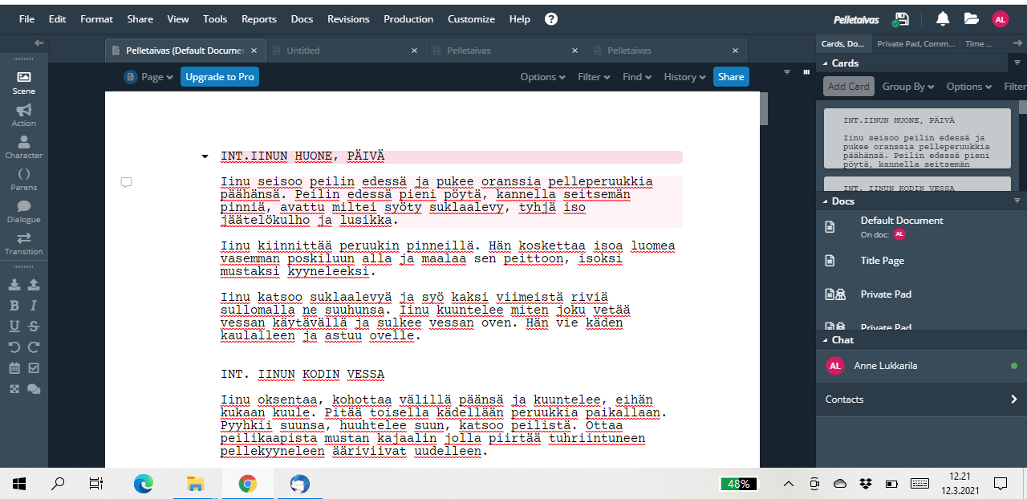
Elokuvakäsikirjoittaminen: esim. Writersduet

Slide 29
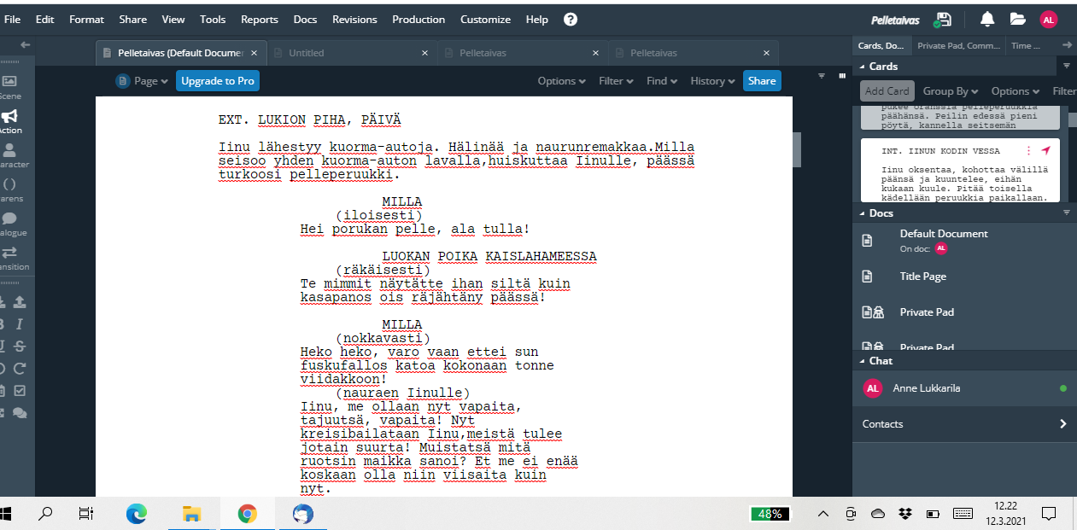

Slide 30
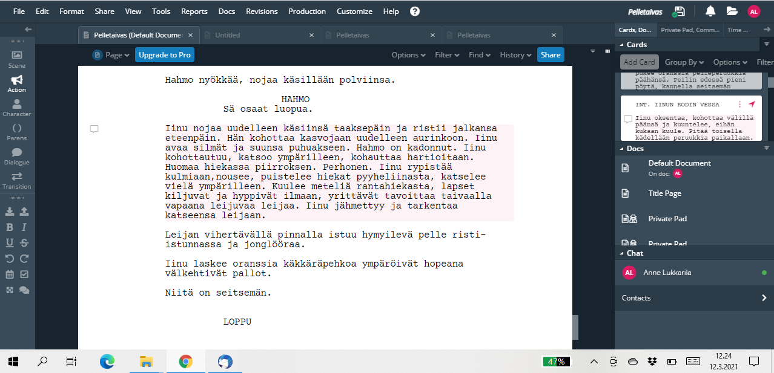

Slide 31
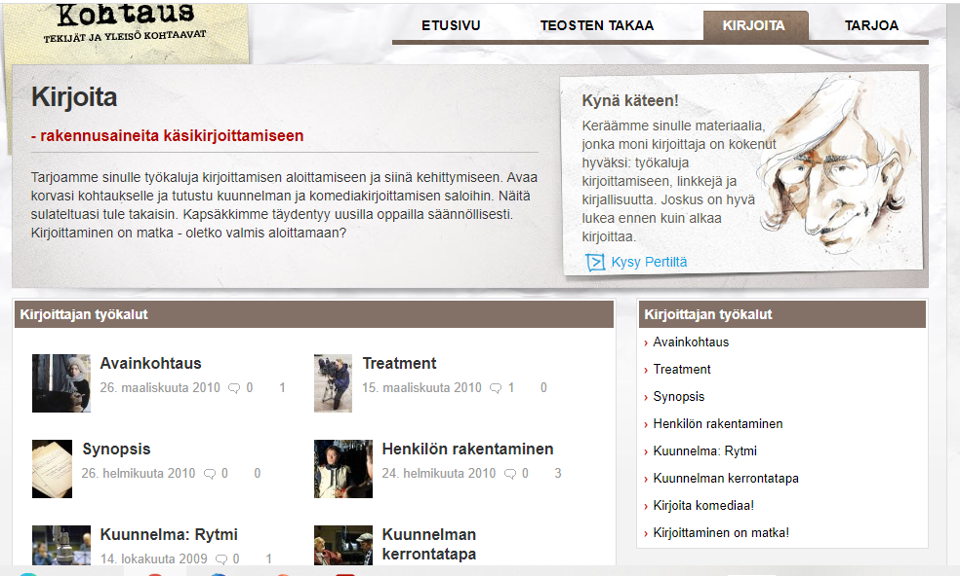
http://vintti.yle.fi/yle.fi/kohtaus/kohtaus/kirjoita.htm

Slide 32
Avainkohtaus
Avainkohtauksella tarkoitetaan kohtausta, jossa tapahtuu päähenkilön kannalta merkittävä, sisäinen tai ulkoinen käänne.
Useimmiten kuhunkin kohtaukseen mahtuu käsiteltäväksi yksi asia.
Olipa se mikä tahansa, se tulee käsitellä selkeästi ja mielenkiintoisesti.
Kohtauksen sisällön tulee herättää katsojan uteliaisuus: mitä tapahtuu seuraavaksi, tai miten se tapahtuu?

Slide 33
Treatment
Treatment on käsikirjoituksen tapahtumaselostus preesensissä, proosamuotoon kirjoitettuna. Tarinan selkärangan muodostavat suuret käänteet, mutta treatmentissa tapahtumien kuvaus on synopsiksen tiivistystä yksityiskohtaisempaa. Se etenee kronologisesti ja antaa myös tarkemman toiminnankuvauksen kautta enemmän tilaa henkilöiden hahmottamiselle.
Treatment ei kuitenkaan esitä vielä kohtausjärjestystä vaan hahmottaa tarinan peruselementit, keskeiset henkilöt, heidän keskinäiset suhteensa sekä päämääränsä.

Slide 34
Esimerkki: Thelma ja Louise
Alkusysäys: Louise houkuttelee Thelman mukaansa kalastusretkelle
Käänne 1: Louise ampuu Thelman raiskaajan hengiltä
Midpoint: Louise jättää poikaystävänsä Jimmyn
Käänne 2: Poliisin onnistuu jäljittää naiset puhelun avulla.
Kliimaksi: Thelma ja Louise sananmukaisesti rotkon reunalla Grand Canyonissa
Ratkaisu: Naiset valitsevat vapauden – kuoleman kautta

Slide 35
Henkilöt
Päähenkilö – toimii saavuttaakseen tavoitteensa, kohtaa esteitä ja joutuu tahtoen tai tahtomattaan konfliktitilanteisiin.
Vastustaja – tahdonsuunta päinvastainen päähenkilön kanssa. Huom. vastavoima ei ole välttämättä henkilö. Se voi olla myös henkilön päänsisäinen este, ulkoinen olosuhde tms.
Keskeiset henkilöt – rakenna yhtä huolellisesti kuin päähenkilö, mutta muista, että keskeiset henkilöt ovat alisteisia päähenkilölle ja tarinalle.
Sivuhenkilöt - mikäli he eivät ole päähenkilön ja tarinan kannalta tarpeellisia, he eivät kuulu samaan tarinaan.
Valmis henkilögalleria?
https://www.akkustannus.com/luova-kirjoittaminen/millainen-on-henkilosi-ydinmina-kirjoita-paremmin-ja-uskottavammin/

Slide 36
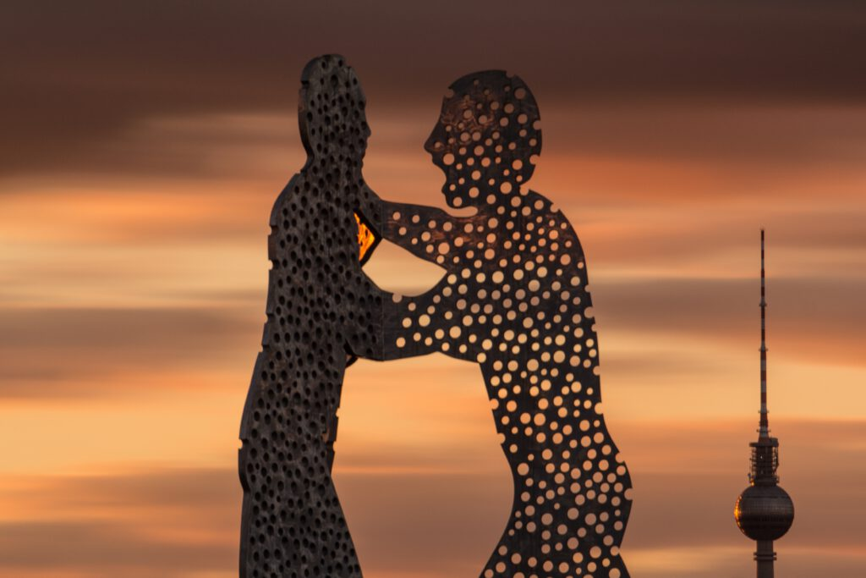
https://www.akkustannus.com/luova-kirjoittaminen/miten-dialogi-kirjoitetaan/

Slide 37
Tarjoa draamakäsikirjoitustasi YLElle!
draama@yle.fi

Slide 38
PSSST….
Olethan mukana maksuttomalla
luovan kirjoittamisen kurssillani?
https://www.akkustannus.com/maksutonkurssi/

Slide 39
TärppiTallenteet
Kurkkaa kaikkien Iltanuotioiden
TärppiTallenteet täältä!
https://www.akkustannus.com/kirjoita-paremmin-tarppitallenteet/

Slide 40
Kiitos ja palaute
Kiitos TärppiTallenne –kurssilainen
☺ kun olit mukana
Jos ehdit ja jaksat vaikka myöhemmin antaa julkisen Google –arviosi kokemuksistasi Kirjoita Paremmin –kursseista, lämmin kiitos etukäteen! ☺
http://bit.ly/palautteesi_kirjoitaparemmin
Siirrytään Iltanuotiolaisten kanssa lopetusnäyttöön :)

Slide 41
Kiitos kun olit mukana! klikkaa ja kuuntele uudelleen silloin kun sinulle sopii!
Suositus: käytä Chrome-selainta

